Slide 1

BRAF MUTIRANI METASTATSKI MELANOM -
UČESTALOST, TERAPIJSKI PRISTUP I ISHOD LIJEČENJA
Bojana Lazić
April 2022. godine

Slide 2

MELANOM – definicija
Najmaligniji tumor kože s progresivnim rastom svjetske incidencije.
Broj novoregistrovanih slučajeva melanoma u svijetu kod oba pola u 2018. godini je 287 723. (GLOBOCAN)
Agresivan tumor sklon metastaziranju.
Ne postoji mjesto u organizmu gdje ne može dati metastaze.

Slide 3
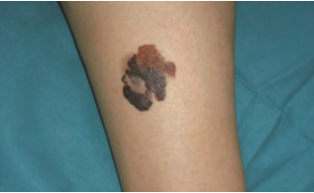
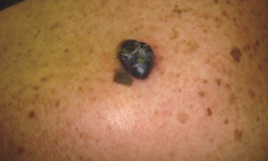
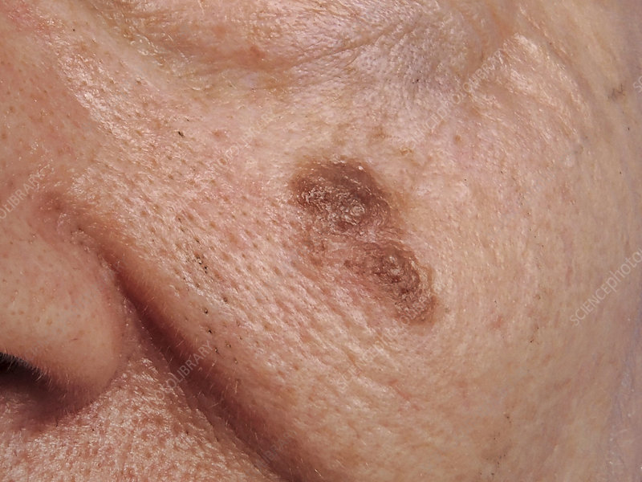
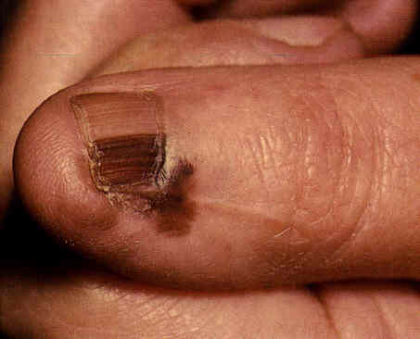
Slika 1. Melanom sa površinskim (superficijalnim) širenjem
Slika 2. Nodularni melanom
Slika 3. Maligni lentigo melanom
Slika 4. Akralni lentigo melanom

Slide 4
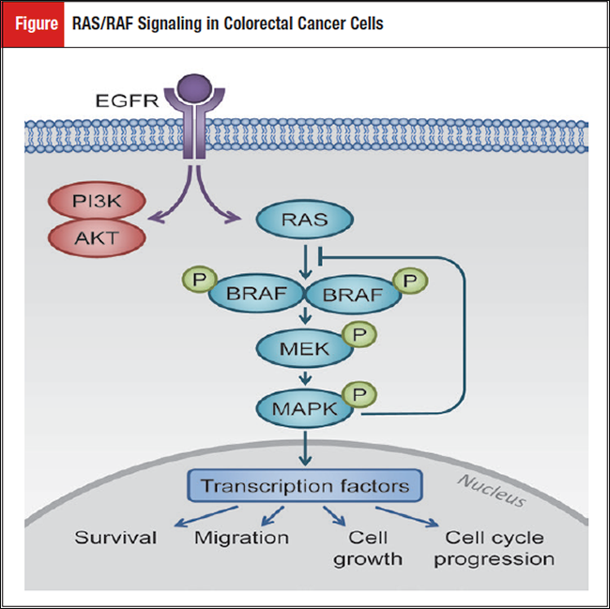
BRAF MUTIRANI MELANOM
- Od 50 do 60 % pacijenata s melanomom kože ima mutaciju BRAF gena.
Combination therapy with BRAF and MEK inhibitors
V600E
Slika 5. MAPK signalni put

Slide 5
CILJ RADA
Odrediti ukupan broj pacijenata sa BRAF mutiranim metastatskim melanomom liječenih u Klinici za onkologiju (UKC RS) i odrediti vrijeme do progresije bolesti - disease free survival (DFS), preživljavanje bez progresije bolesti - progression free survival (PFS) i ukupno preživljavanje - overall survival (OS).

Slide 6
MATERIJAL I METODE
Sprovedeno je retrospektivno istraživanje u periodu od početka januara 2015. do kraja decembra 2019. godine.
Analizirani su:
- Svi pacijenti sa melanomom liječeni u UKC RS u navedenom periodu;
- Poseban osvrt na pacijente sa BRAF mutiranim metastatskim melanomom, terapijski pristup i ishod liječenja;
- Osnovni demografski podaci (pol i dob u momentu dijagnoze);
- Tip melanoma i najčešće lokalizacije metastaza.

Slide 7
Pacijenti sa BRAF mutiranim melanomom su raspoređeni u tri grupe:
● Prvu grupu čine pacijenti koji su liječeni hemioterapijom;
● U drugoj grupi su pacijenti liječeni BRAF/MEK inhibitorima;
● U trećoj grupi su pacijenti liječeni BRAF inhibitorom vemurafenibom.
Kod sve tri grupe određeni su:
DFS - definisan kao vrijeme od početka bolesti do progresije,
PFS - definisan kao vrijeme od početka terapije do progresije bolesti i
OS - definisan kao vrijeme od početka bolesti do smrti iz bilo kojeg uzroka.
Preživljavanje u sve tri grupe određeno je Kaplan–Meier-ovom analizom
p < 0,05 – statistički značajno po Log Rank-u

Slide 8

HIPOTEZE
1. Postoji povezanost između produženog PFS i liječenja kombinovanom terapijom BRAF/MEK inhibitorima;
2. Pacijenti koji su tretirani hemioterapijom imaju lošiji PFS i OS u odnosu na pacijente tretirane BRAF/MEK inhibitorima i monoterapijski vemurafenibom;
3. Pacijenti koji su tretirani monoterapijski vemurafenibom imaju lošiji PFS i OS u odnosu na pacijente koji su liječeni kombinovanom terapijom BRAF/MEK inhibitorima.

Slide 9
REZULTATI
PERIOD OD 2015. DO 2019. GODINE
413
65
pacijenata
pacijenata
UKUPNI MELANOM
BRAF MUTIRANI MELANOM
U prosjeku, na godišnjem nivou - 82,6 novooboljelih
15,74%

Slide 10
STAROSNA STRUKTURA PACIJENATA
- Prosječna životna dob pacijenata sa BRAF mutiranim melanomom u trenutku dijagnostikovanja je 51.2 godine.
Godine
Broj pacijenata
70 - 79
9 (13,85%)
60 - 69
9 (13,85%)
50 - 59
20 (30,77%)
40 - 49
9 (13,85%)
30 - 39
15 (20,07%)
20 - 29
3 (4,61%)

Slide 12
Lokalizacije metastaza | Učestalost
1. Limfni čvorovi | 70,76 %
2. Pluća | 41,53 %
3. Jetra | 29,23 %
4. Mozak | 24,61 %
5. Koža | 23,07 %
6. Kosti | 16,92 %

Slide 13
27,7%
20%

Slide 14
DFS
24,5 mjeseci
PFS
TERAPIJSKA GRUPA | HEMIOTERAPIJA | BRAF/MEK INHIBITORI | VEMURAFENIB
PFS
8,1 mjesec
11,6 mjeseci
9,1 mjesec
Standardna devijacija - SD
5,75
7,40
5,55
Confidence interval - CI
5,1 - 11,1
2,3 - 11,7
1,4 - 6,3
p = 0,051

Slide 15
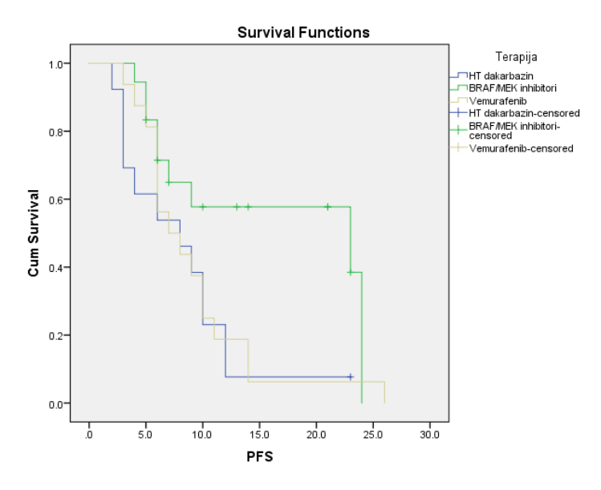
Slika 6. Kaplan–Meier krivulja koja pokazuje PFS

Slide 16
OS
TERAPIJSKA GRUPA | HEMIOTERAPIJA | BRAF/MEK INHIBITORI | VEMURAFENIB
OS
27 mjeseci
48,7 mjeseci
50,7 mjeseci
SD
23,61
7,40
45,45
CI
14,6 - 39,3
10,7 - 27,7
10,7 - 29,6
p = 0,013

Slide 17
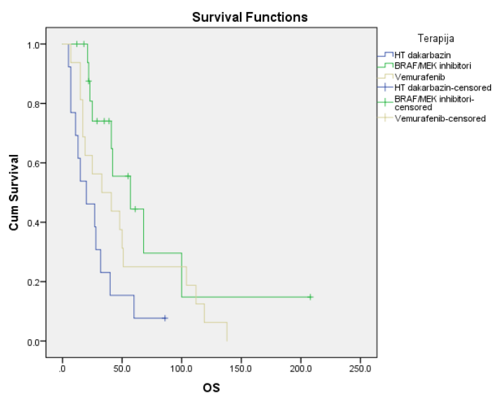
Slika 7. Kaplan–Meier krivulja koja pokazuje ОS

Slide 18
DISKUSIJA
- Klinička studija faze III – potvrđena prednost u produženju OS i PFS kod pacijenata liječenih vemurafenibom, u odnosu na hemioterapiju.
- Reaktivacija MAPK signalnog puta nishodno od BRAF gena kao uzrok progresije bolesti
- Primjena kombinovane terapije BRAF i MEK inhibitora ostvaruje znatan (70% - 75%) i brz odgovor na terapiju (za dve do tri nedelje), uz kontrolu simptoma bolesti (i do 90% pacijenata), uz PFS od oko 12 mjeseci.
- Dodavanje kobimetiniba vemurafenibu povezano je sa značajnim poboljšanjem PFS.
- Upotreba hemioterapije u liječenju melanoma samo ukoliko su iscrpljene sve druge terapijske mogućnosti.

Slide 19
ZAKLJUČAK
Poređenjem efikasnosti terapije u navedene tri grupe pacijenata, dokazan je bolji PFS i OS u grupi pacijenata liječenih BRAF/MEK inhibitorima i monoterapijski BRAF inhibitorom vemurafenibom u odnosu na pacijente liječene hemioterapijski dakarbazinom.
Liječenje monoterapijski vemurafenibom pokazuje lošiji PFS u odnosu na pacijente liječene kombinacijom BRAF/MEK inhibitora.
Potvrđena je hipoteza da postoji povezanost između produženog PFS i liječenja kombinovanom terapijom BRAF/MEK inhibitorima.
Osim poboljšanja u metastatskoj bolesti, isti lijekovi se počinju primjenjivati i u adjuvantnom tretmanu, što će još dodatno poboljšati ishod liječenja.

Slide 20
HVALA NA PAŽNJI!

